Slide 1

Bài 4: E e – Ê ê
Bản quyền : FB Đặng Nhật Linh- https://www.facebook.com/nhat.linh.3557440

Slide 2
TiÕt 1
Bản quyền : FB Đặng Nhật Linh- https://www.facebook.com/nhat.linh.3557440

Slide 3
Ôn bài cũ
2
§äc
c
c | a
c | a
ca
cá
ca
cà
cá
A, cá.
Bản quyền : FB Đặng Nhật Linh- https://www.facebook.com/nhat.linh.3557440

Slide 4
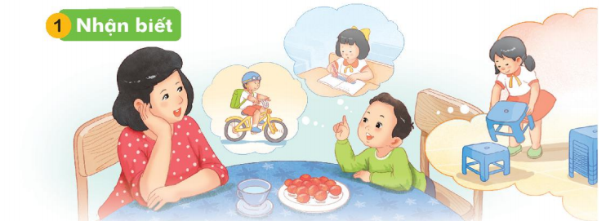
1
NhËn biÕt
e
ª
e
e
e
BÐ kÓ mÑ nghe vÒ b¹n bÌ.

Slide 5
2
§äc
e
ª
b | e
b | ª
e
ª
bÐ
bÕ
Bản quyền : FB Đặng Nhật Linh- https://www.facebook.com/nhat.linh.3557440

Slide 6

bÌ

Slide 7

bÐ

Slide 8

bÕ

Slide 9
bÌ
bÐ
bÕ
Bản quyền : FB Đặng Nhật Linh- https://www.facebook.com/nhat.linh.3557440

Slide 10

e
ª
2
§äc
b | e
b | ª
e
ª
bÐ
bÕ
bÌ
bÐ
bÕ
Bản quyền : FB Đặng Nhật Linh- https://www.facebook.com/nhat.linh.3557440

Slide 11
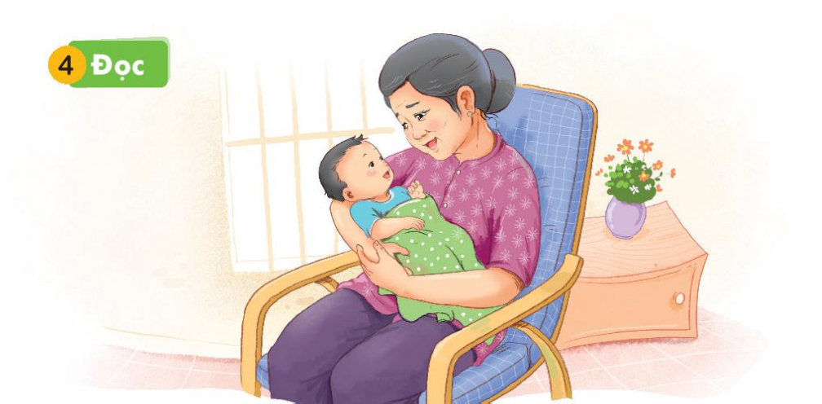
4
§äc
Bµ bÕ bÐ.

Slide 12
e
ª
2
§äc
b | e
b | ª
e
ª
bÐ
bÕ
bÌ
bÐ
bÕ
Bµ bÕ bÐ.

Slide 13


Slide 14


Slide 15
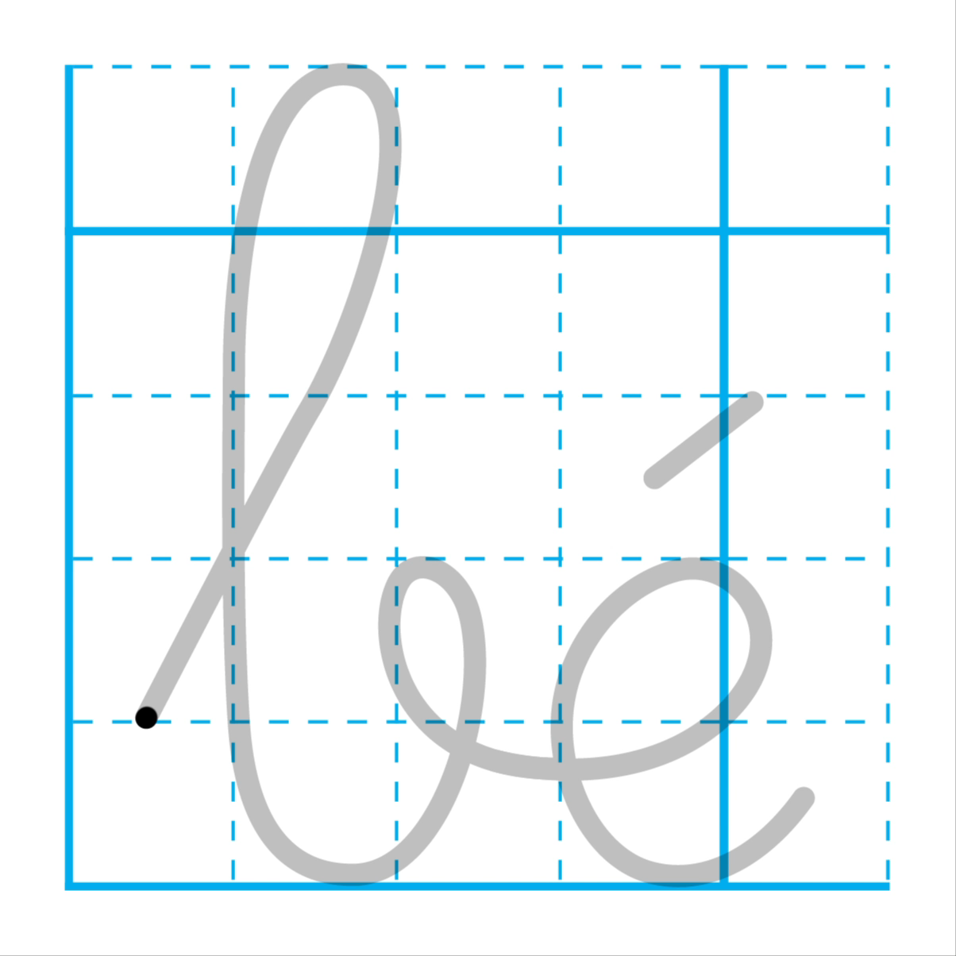

Slide 16
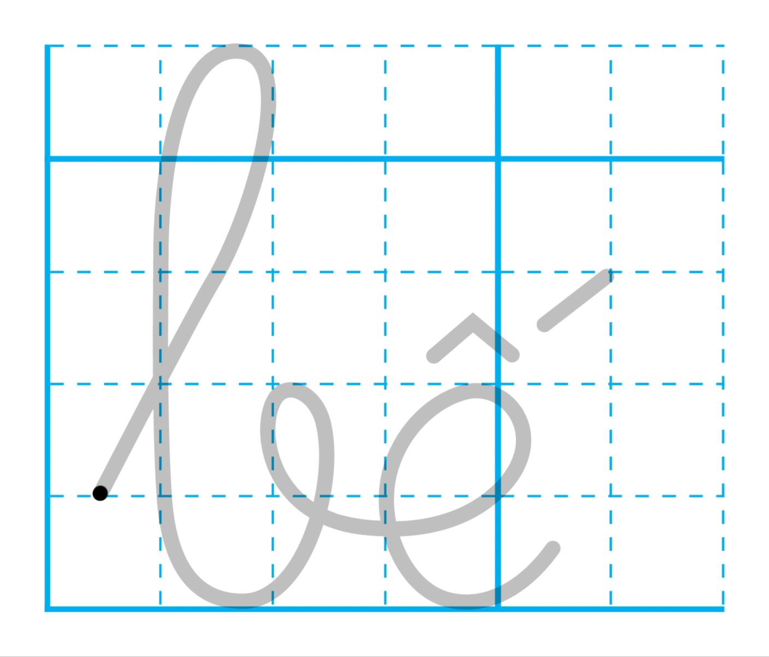

Slide 17
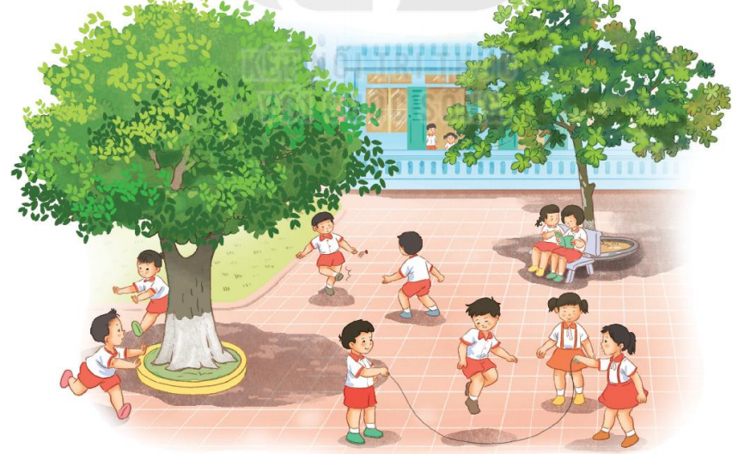
5
Nãi
Trªn s©n tr­÷êng

Slide 18
TiÕt 2

Slide 19


Slide 20
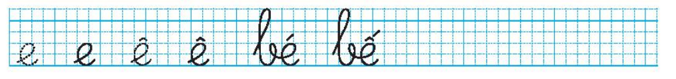
3
T« vµ viÕt

Slide 21

NGHØ GI÷A GIê

Slide 22
DÆN Dß

